Slide 1

二级指针和多级指针
葛以伟

Slide 2

C语言
指针有意义的操作
指针跟整数加、减操作
指针跟指针减
知识回顾 新课导入 目标及重难点 新授 总结与合作探究 作业 限时检测

Slide 3
C语言
指针的计算
二级指针和多级指针
数组和指针
函数和指针
知识回顾 新课导入 目标及重难点 新授 总结与合作探究 作业 限时检测

Slide 4
C语言
二级指针和多级指针
数组和指针
目标：
知识回顾 新课导入 目标及重难点 新授 总结与合作探究 作业 限时检测

Slide 5
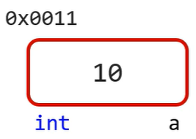
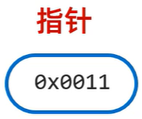
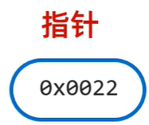


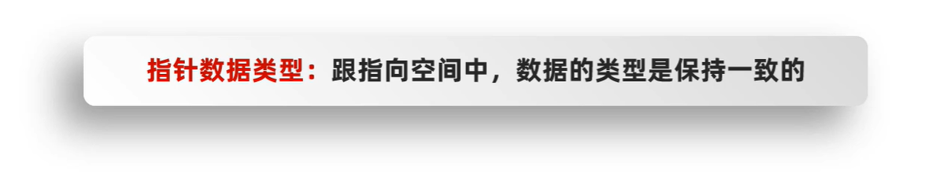
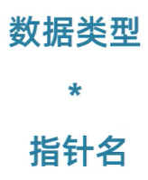
C语言
一、二级指针和多级指针
知识回顾 新课导入 目标及重难点 新授 总结与合作探究 作业 限时检测

Slide 6

C语言
二、二级指针作用
知识回顾 新课导入 目标及重难点 新授 总结与合作探究 作业 限时检测

Slide 7
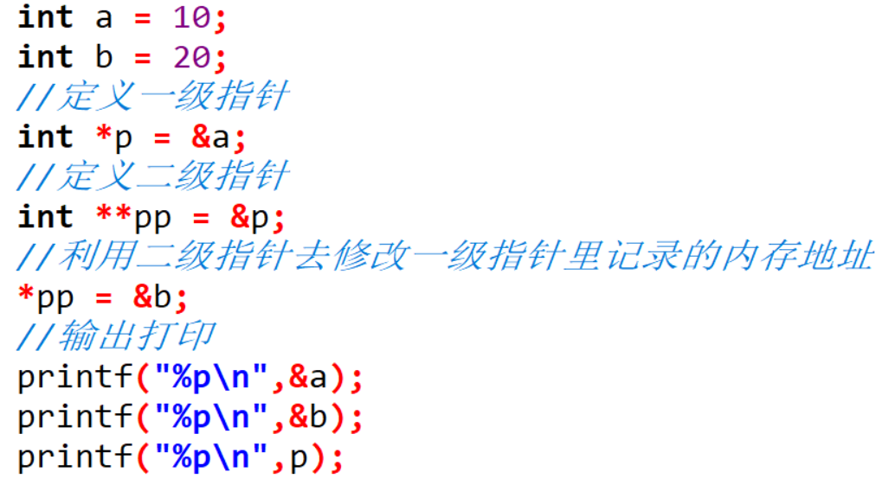
C语言
二、二级指针作用
知识回顾 新课导入 目标及重难点 新授 总结与合作探究 作业 限时检测

Slide 8
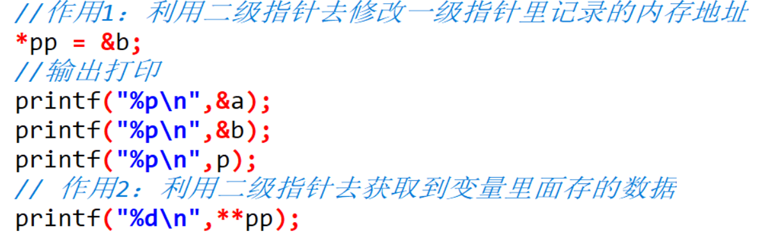
C语言
二、二级指针作用
知识回顾 新课导入 目标及重难点 新授 总结与合作探究 作业 限时检测

Slide 9
C语言
三、数组和指针
概念：指向数组的指针，叫做数组指针。
数组指针作用：方便的操作数组中的各种数据。
知识回顾 新课导入 目标及重难点 新授 总结与合作探究 作业 限时检测

Slide 10
C语言
三、数组和指针
比如：拿到数组指针可以方便遍历数组。
练习：利用指针遍历数组
int arr[] = {10,20,30,40,50};
知识回顾 新课导入 目标及重难点 新授 总结与合作探究 作业 限时检测

Slide 11
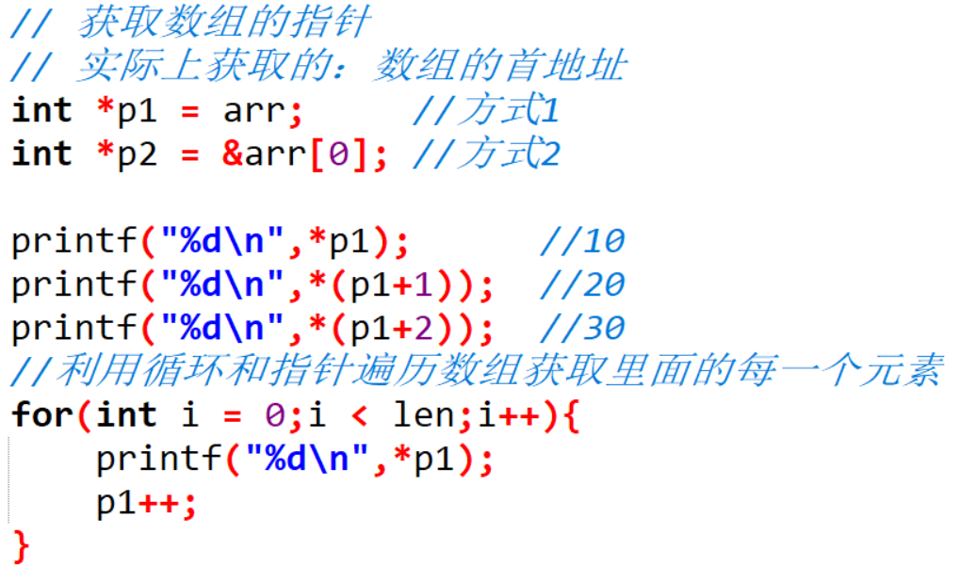
C语言
三、数组和指针
知识回顾 新课导入 目标及重难点 新授 总结与合作探究 作业 限时检测

Slide 12
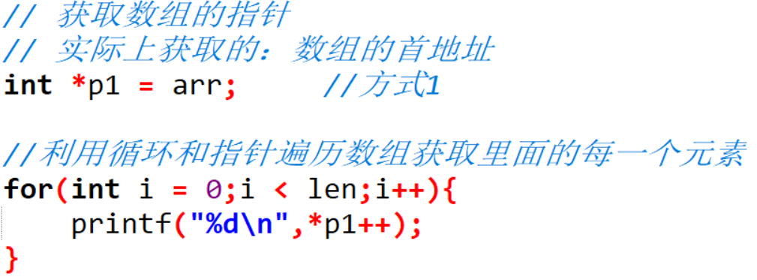
C语言
三、数组和指针
知识回顾 新课导入 目标及重难点 新授 总结与合作探究 作业 限时检测

Slide 13
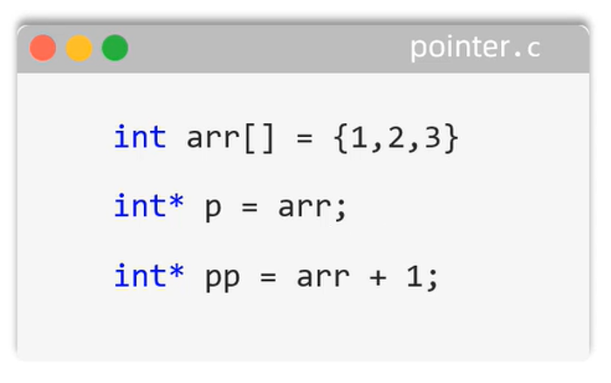
C语言
三、数组和指针
细节：
1、arr参与计算的时候，会退化为第一个元素的指针
2、特殊情况：
sizeof运算的时候不会退化，arr还是整体
&arr获取地址的时候，不会退化
知识回顾 新课导入 目标及重难点 新授 总结与合作探究 作业 限时检测

Slide 14
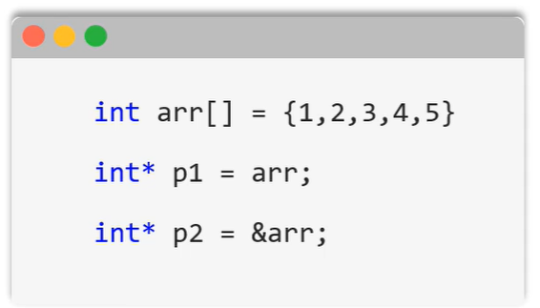
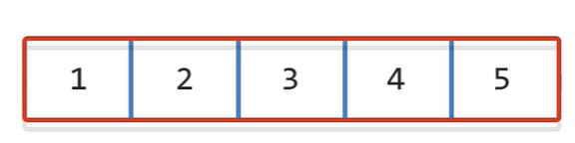


C语言
三、数组和指针
知识回顾 新课导入 目标及重难点 新授 总结与合作探究 作业 限时检测

Slide 15
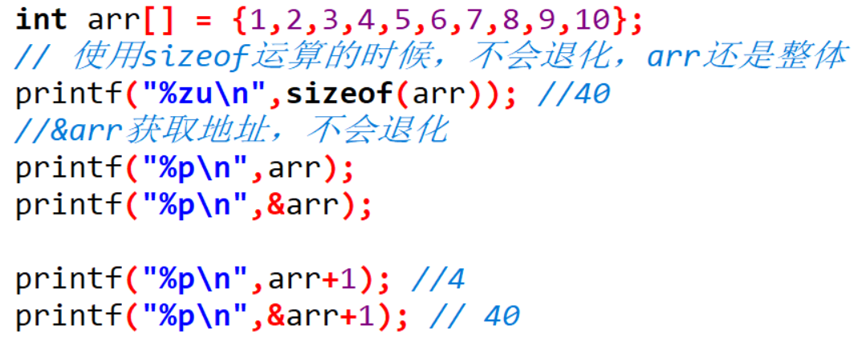
C语言
三、数组和指针
代码演示：
知识回顾 新课导入 目标及重难点 新授 总结与合作探究 作业 限时检测

Slide 16
总结
二级指针作用
数组指针的概念
知识回顾 新课导入 目标及重难点 新授 总结与合作探究 作业 限时检测

Slide 17
作业
三个作用代码，自己写一遍。
知识回顾 新课导入 目标及重难点 新授 总结与合作探究 作业 限时检测

Slide 18
限时检测
指针就是内存地址。（）
知识回顾 新课导入 目标及重难点 新授 总结与合作探究 作业 限时检测

